Slide 1
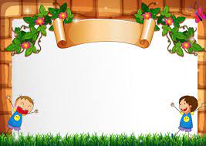
Chào mừng các con
đến với tiết Mĩ thuật lớp 3
Bộ sách CÁNH DIỀU

Slide 2

Mĩ thuật lớp 3
Bài 16 - Tuần 33 - Tiết 3
Em yêu thiên nhiên

Slide 3

KHỞI ĐỘNG
Cùng nhau hát bài:
Reo vang bình Minh

Slide 4

Quan sát và chia sẻ sản phẩm:
Đề tài
Hình ảnh
Chất liệu
Màu sắc

Slide 5
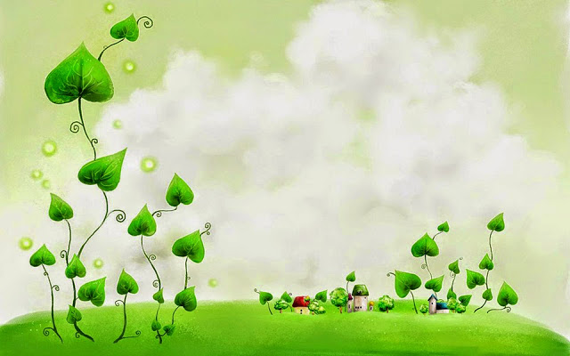
Các bước thực hành:
Tạo hình.
Sắp xếp các hình lên giấy: cân đối, trọng tâm.
Cố định lại.

Slide 6

Luyện tập – thực hành

Slide 7

- Tên sản phẩm
- Giới thiệu hình ảnh thiên nhiên trong sản phẩm
- Nêu nhận và cảm nhận của em
Cảm nhận - Chia sẻ

Slide 8
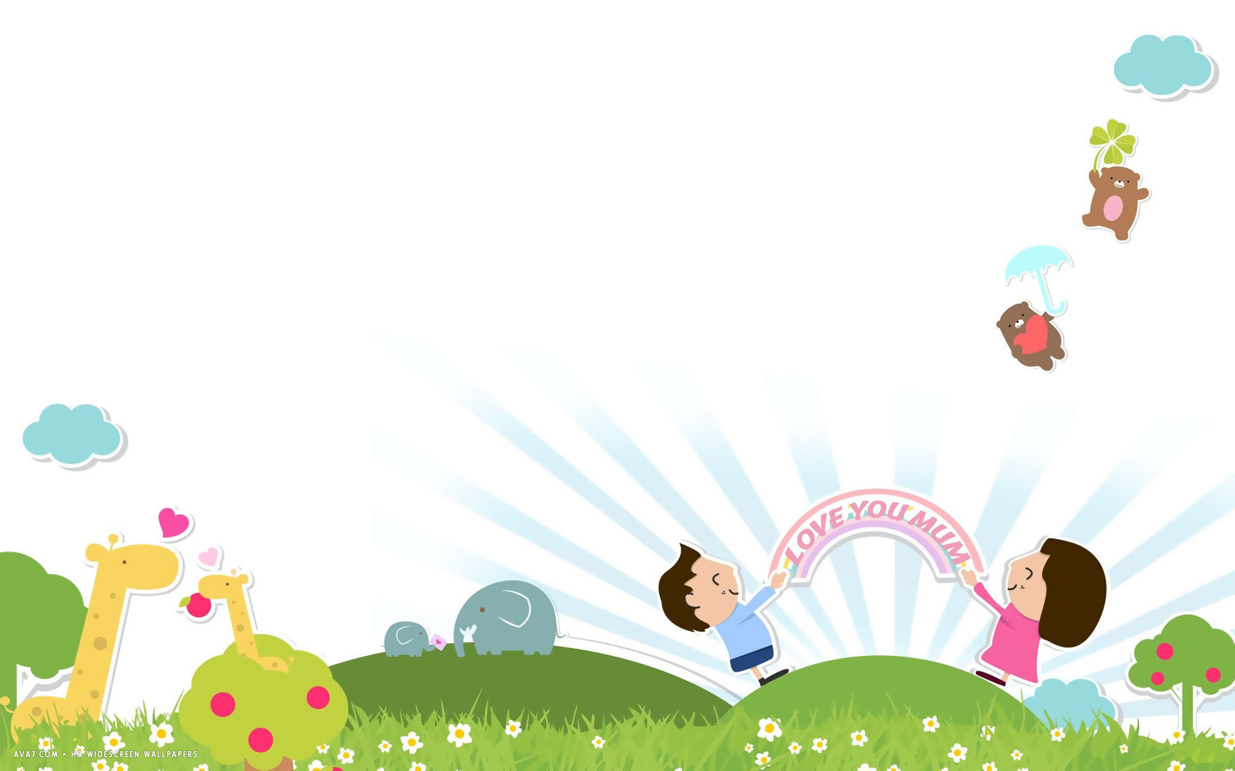
Hoạt động vận dụng và trải nghiệm
Sáng tạo hình thức thể hiện: vẽ, in, nặn, cắt, xé dán
Nêu những việc cần làm để bảo vệ thiên nhiên

Slide 9
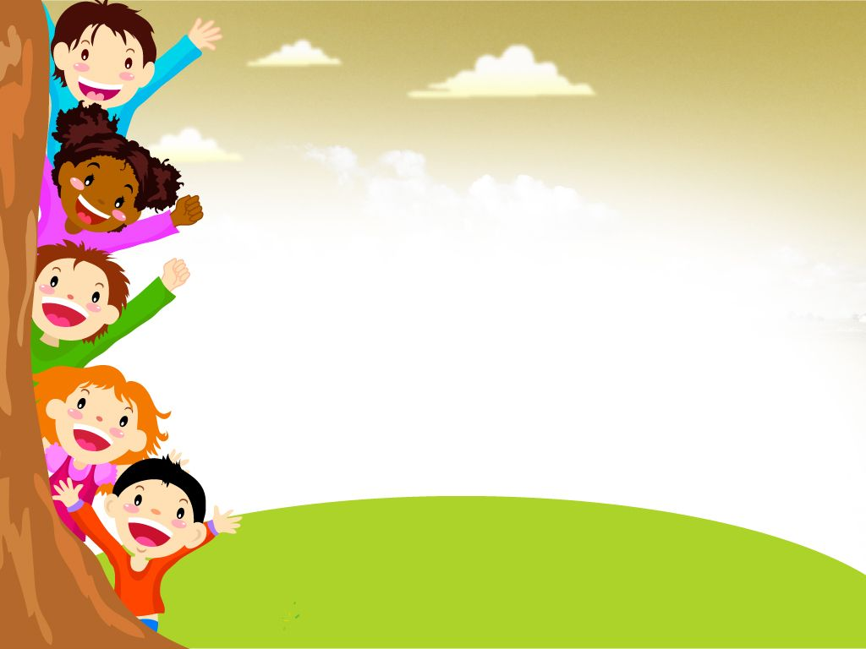
DẶN DÒ
Hoàn thành sản phẩm.
Đọc bài 17 trang 65-68.
Chuẩn bị đồ dùng học tập.

